Slide 1


Dispositivos Gráficos:
Dados Gráficos
Universidade Federal do Piauí - UFPI
Centro de Tecnologia - CT
Programa de Pós-Graduação em Engenharia Elétrica - PPGEE
Clésio de Araújo Gonçalves

Slide 2
Roteiro
Dados Gráficos
Classificação Dos Dispositivos Gráficos
Dispositivos de Exibição de Vídeo
Tecnologias de Impressão
Dispositivos de Interação

Slide 3
Dados Gráficos

Slide 4
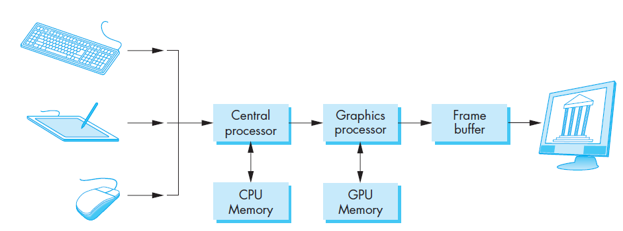
Um sistema gráfico

Slide 5
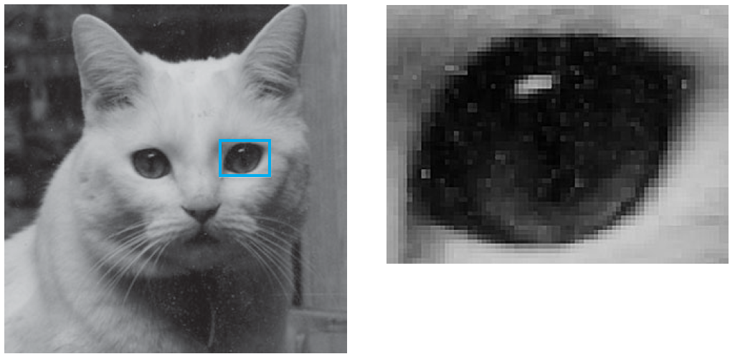
Pixels
Praticamente todos os sistemas gráficos modernos são baseados em rasterização (raster)
A imagem que vemos no dispositivo de saída é um array - o raster - de elementos de imagem, ou pixels, produzidos pelo sistema gráfico (ANGEL, 2012)

Slide 6
Formato dos dados gráficos
Vetorial
Coordenadas
Pontos, Curvas, Superfícies (Geometria)
Computação
N-Vetores
Operações de Ponto Flutuante
Raster
Matriz
Pixel / Intensidade (imagem)
Computação
Grandes Matrizes
Operações com inteiros

Slide 7
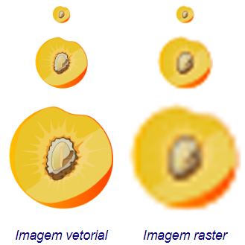
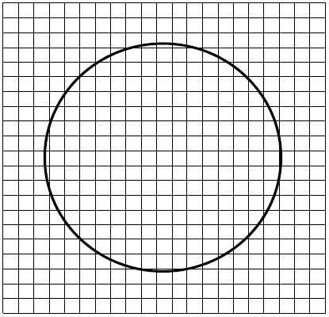
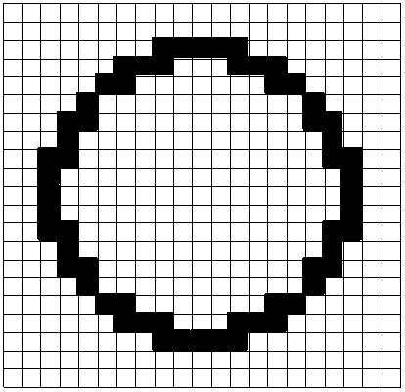
Formato dos dados gráficos
Objeto Vetorial
Objeto Matricial

Slide 8
Referências
ANGEL, Edward et al. Interactive computer graphics: a top-down approach with shader-based OpenGL. Boston: Addison-Wesley, 6 ed., 2012.
OSEAS, Antônio. Fundamentos de processamento Gráfico: Dispositivos Gráficos, adaptado de: Anselmo C. de Paiva. UFPI - PPGEE. 2021.

Slide 9


Slide 10
Dispositivos Gráficos:
Dados Gráficos
Universidade Federal do Piauí - UFPI
Centro de Tecnologia - CT
Programa de Pós-Graduação em Engenharia Elétrica - PPGEE
Clésio de Araújo Gonçalves

